Slide 1
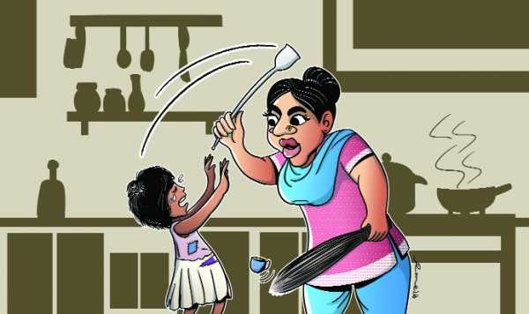
শুভেচ্ছা
স্বাগতম

Slide 2
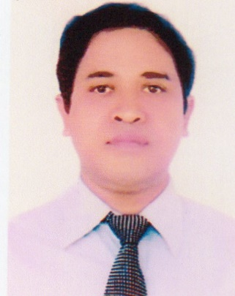
মিহির রঞ্জন বড়ুয়া
সহকারী শিক্ষক
বান্দরবান সরকারি বালিকা উচ্চ বিদ্যালয়
মোবাইল নম্বরঃ ০১৮৭৫১১৯৭৬৫

Slide 3
শ্রেণিঃ নবম/দশম
বিষয়ঃ বাংলা
অধ্যায়ঃ গদ্য
সময়ঃ ৫০ মিনিট
তারিখঃ ১৩ / ১২ / ১৯

Slide 4
এসো,একটি ভিডিও ক্লিপ দেখি-
কী দেখলাম?
গৃহকর্মীর প্রতি অমানবিক আচরণ

Slide 5
মমতাদি
মানিক বন্দ্যোপাধ্যায়

Slide 6
শিখনফল
এ পাঠ শেষে শিক্ষার্থীরা –
১. নারীর কর্মের প্রতি শ্রদ্ধা প্রকাশ করতে পারবে।
২. শ্রমজীবী মানুষের প্রতি মানবিক আচরণ করতে পারবে।
৩. গল্পের মূলভাব উপস্থাপন করতে পারবে।

Slide 7
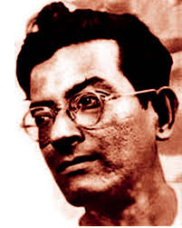
জন্মঃ
১৯০৮ বিহার সাঁওতাল পরগনা
হরিহর বন্দ্যোপাধ্যায়
নীরদাসুন্দুরী দেবী
গ্রন্থঃ
দিবারাত্রির কাব্য
পদ্মানদীর মাঝি
পুতুল নাচের ইতিকথা
মৃত্যুঃ
৩ ডিসেম্বর ১৯৫৬
পৈত্রিক নিবাসঃ
মুন্সীগঞ্জ বিক্রমপুর

Slide 8
মমতাদির বয়স- তেইশ বছর
জীবনময় গলির সাতাশ নম্বর বাড়ির একতলায় থাকেন।
স্বামী-বেকার,একমাত্র ছেলে – বয়স পাঁচ বছর।
মাইনে প্রত্যাশিত ছিল-বার টাকা ,ঠিক হলো-পনের টাকা
নীরবে নতমুখে কাজ করে গেল-সকাল ছয়টা থেকে সাড়ে দশটা অবধি।
সে যেন ছায়াময়ী মানবী…ধরাছোঁয়ার অতীত শব্দহীন অনুভূতিহীন নির্বিকার।
বাড়িতে কুটুম এসেছিল…রসগোল্লা আর সন্দেশ।
বামুনদি নয়-শুধু দিদি বোলো।

Slide 9
একক কাজ
১. গল্পের শুরুতে কোন ঋতুর উল্লেখ রয়েছে?
২. মমতাদির বয়স কত?
৩. মানিক বন্দ্যোপাধ্যায়ের আসল নাম কী?
৪. মমতাদির কত টাকা মাইনে ঠিক হলো?
৫. সে কাজ করে কখন?
উত্তরঃ
১.শীত ২. তেইশ ৩.প্রবোধ কুমার বন্দ্যোপাধায়
৪. পনের ৫. সকাল ছয়টা-সাড়ে দশটা

Slide 10
এত কথা কইতে পারে আপনার ছেলে।
বেশি আস্কারা দিও না,জ্বালিয়ে মারবে।
একদিন অবনীর গালে যে দাগ হয়েছিল…
তোমার গালে আঙ্গুলের দাগ কেন?
কারো কাছে যা পাই না, তুমি তা দেবে কেন?
তোমার বরের চাকরি হয়েছে?-হয়েছে।
গুরুনিন্দা বাঁচাতে মিথ্যে বললে?

Slide 11
কাজ-২(জোড়ায়)
মমতাদির চারিত্রিক বৈশিষ্ট্য বুলেট পয়েন্টে লেখ।
আত্মমর্যাদাশীল
দায়িত্বশীল
সৎ
কর্মঠ
স্নেহপরায়ন
কৃতজ্ঞ
আত্মসচেতন
পতিভক্তি

Slide 12
দুটি লেবু কিনে আমাকে সঙ্গে নিয়ে সে গলিতে ঢুকল।
ঘরে দুটি জানালা…দুটি ট্রাংক…ভাঙ্গা টেবিল…আর্সি…বই
একটি বছর পাঁচেকের ছেলে…পেটের ব্যথা
তুমি এবার বাড়ি যাও ভাই।তোমার খিদে পেয়েছে।

Slide 13
কাজ-৩(দলগত কাজ)
ভিডিও ক্লিপটি মনোযোগ দিয়ে দেখ-
ভিডিও ক্লিপ এবং ‘মমতাদি’ গল্পের বৈসাদৃশ্যপূর্ণ দিক ব্যাখ্যা কর।

Slide 14
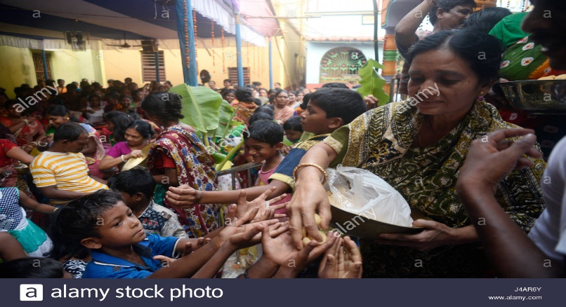
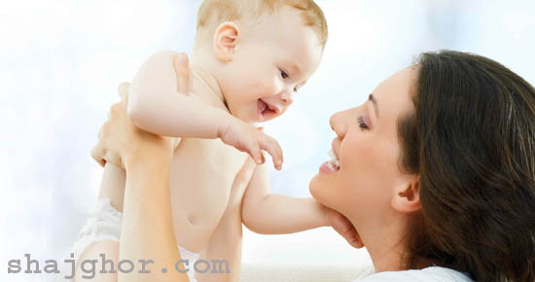
শব্দার্থ
হরির লুট
ছড়িয়ে ছিটিয়ে দান করা
বাছা
বৎস বা অল্পবয়সী সন্তান
অনাড়ম্বর
জাঁকজমকহীন

Slide 15
মূল্যায়ন
১. ‘মমতাদি’ কোন গ্রন্থের অন্তর্ভুক্ত?
২. ‘অপ্রতিভ’ অর্থ কী?
৩. মমতাদির স্বামীর চাকরি নেই কত মাস ?
৪. মাস্টারের চড় খেয়ে কার গালে দাগ হয়েছিল?
৫. মমতাদির ছেলে কোন রোগে ভুগছিল?
উত্তরঃ
১. সরীসৃপ(১৯৩৯)
২. অপ্রস্তুত
৩. চার
৪. অবনী
৫. পেট ব্যথা

Slide 16
বাড়ির কাজ
গৃহকর্মীদের প্রতি আমাদের আচরণ কেমন হওয়া উচিৎ?

Slide 17
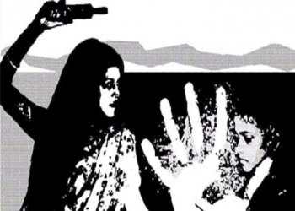
ধন্যবাদ
ধন্যবাদ

